Slide 1


Slide 2

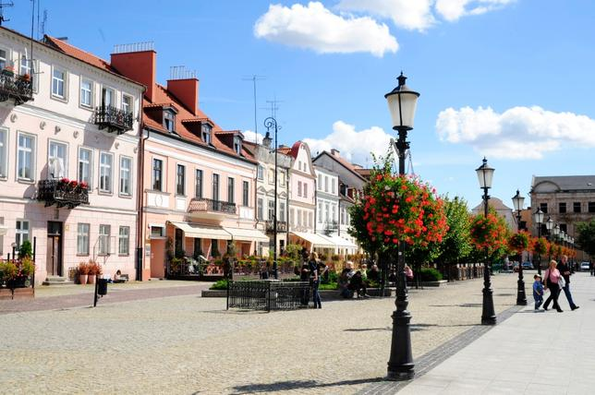
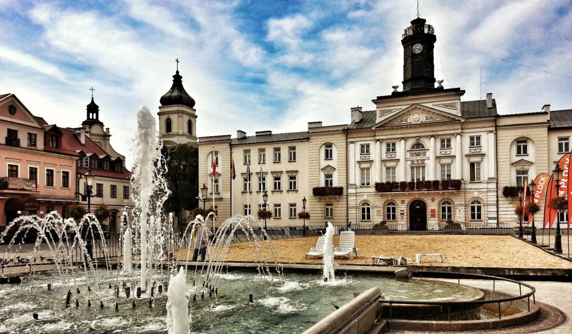
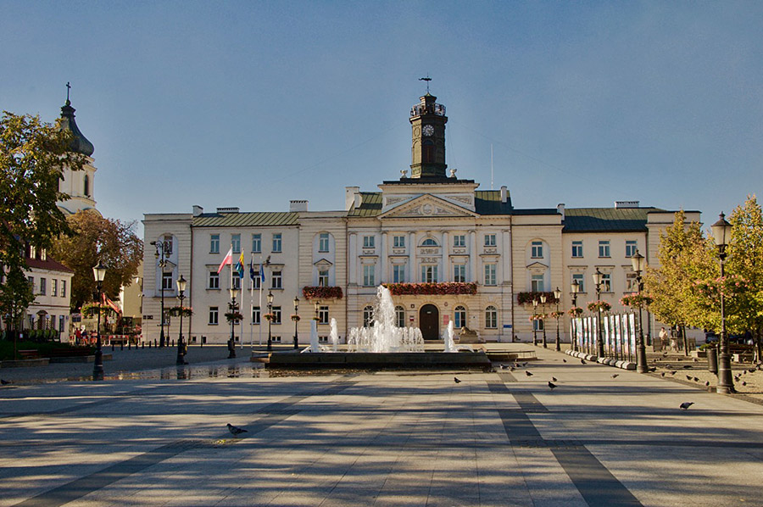

Slide 3

Małachowianka
Podolszyce
Schody
Stare Miasto
Wieża ciśnień

Slide 4
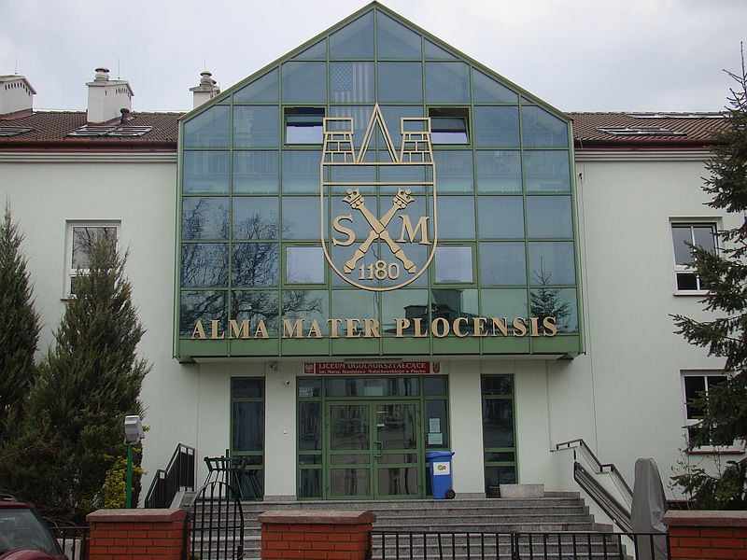
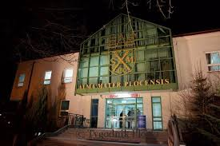
Małachowianka
#1
#2

Slide 5




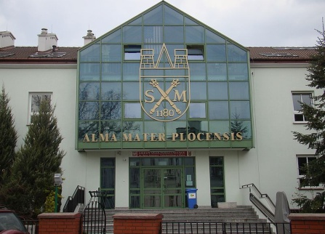

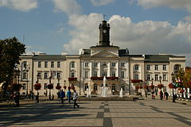

2
5

Slide 6
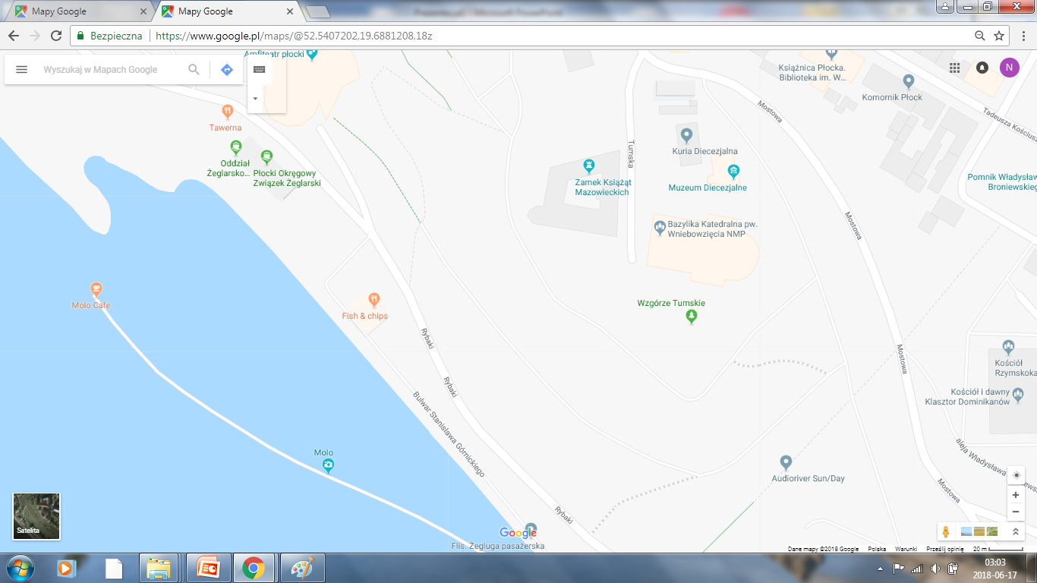



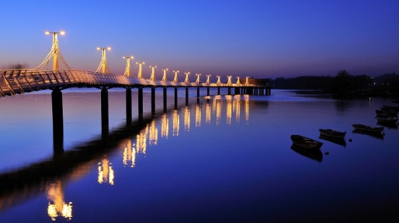

Molo w Płocku – pomost o konstrukcji stalowej, mierzący 358 m długości, wychodzący łukiem w głąb Wisły z prawobrzeżnego bulwaru nadwiślańskiego w Płocku w kierunku zachodnim.

